Slide 1
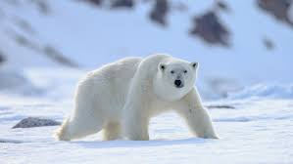
Η πολική αρκούδα

Slide 2
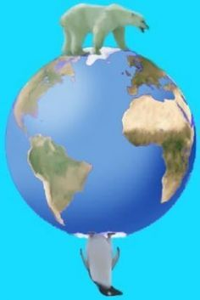
Ζει στις αρκτικές περιοχές

Slide 3
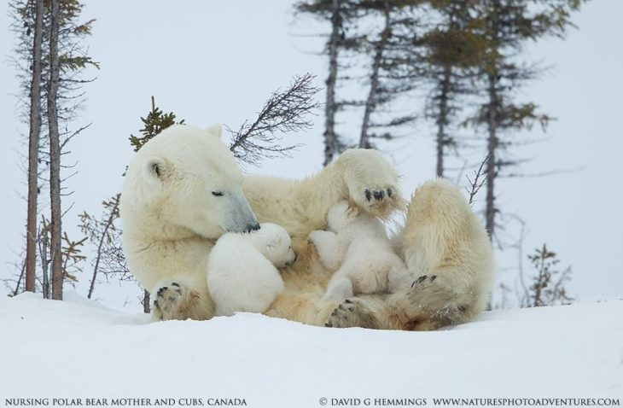
Είναι η μεγαλύτερη αρκούδα του πλανήτη. Το σώμα της εσωτερικά
καλύπτεται από στρώμα λίπους ενώ εξωτερικά από τρίχωμα κοντό και χοντρό. Τρίχωμα καλύπτει και τα πέλματα της για να μη γλιστράει.

Slide 4
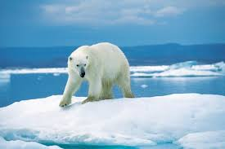
Το τρίχωμα της δεν έχει χρώμα .Το βλέπουμε άσπρο λόγω της αντανάκλασης του φωτός

Slide 5
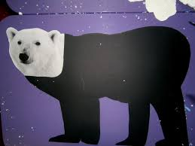
Το δέρμα κάτω από τη γούνα της είναι μαύρο

Slide 6
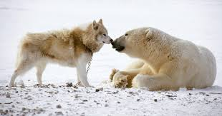
Οι πολικές αρκούδες εκφράζουν την αγάπη και τη φιλία τους με το να τρίβουν τις
μύτες τους-όπως οι εσκιμώοι. Όταν θέλουν να δείξουν τη διάθεση τους για παιχνίδι
κουνάνε το κεφάλι τους δεξιά και αριστερά.

Slide 7
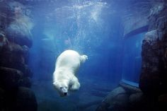
Τρώει 20 κιλά φαγητό σε μία ώρα.
Κυνηγάει την τροφή της στην ξηρά, στον πάγο αλλά και μέσα στο νερό.

Slide 8
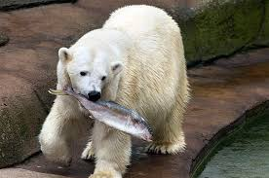
Τρέφεται με φώκιες, ζώα αλλά και με ψάρια

Slide 9
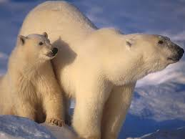
Οι αρσενικές ζυγίζουν 350-540 κιλά και οι θυληκές 150-300 κιλά

Slide 10
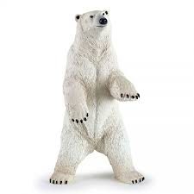
Μπορούν να ξεπεράσουν τα τρία μέτρα σε ύψος

Slide 11
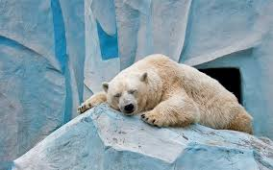
Κοιμούνται 7-8 ώρες κάθε μέρα και ενδιάμεσα παίρνουν και κανέναν υπνάκο , κυρίως όταν έχουν περπατήσει πολύ για να βρουν τροφή.

Slide 12
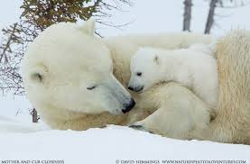
Γεννάει 1-2 μικρά που μένουν μαζί της περισσότερα από 2 χρόνια

Slide 13
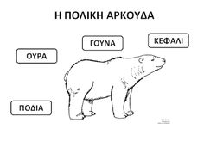

Slide 14
Δεν είμαι χαρούμενη,
φοβάμαι…

Slide 15
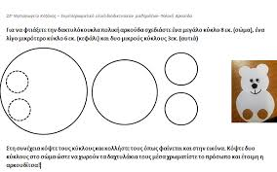

Slide 16
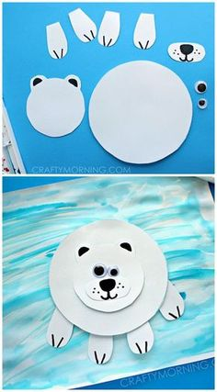

Slide 17
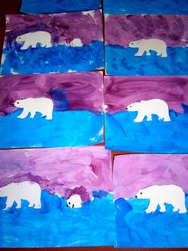

Slide 18
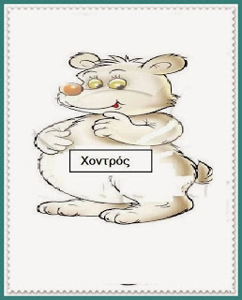
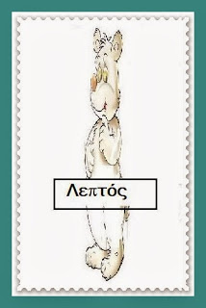
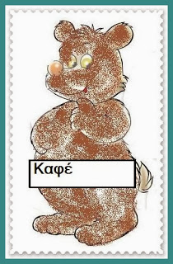

Slide 19
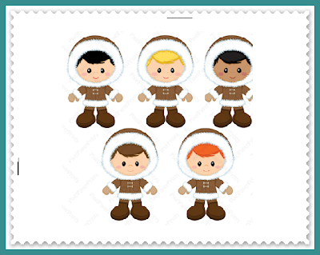
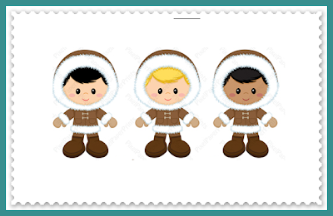
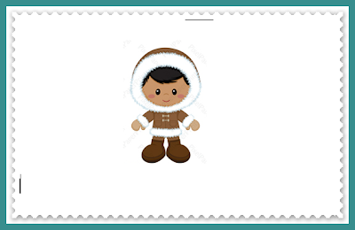
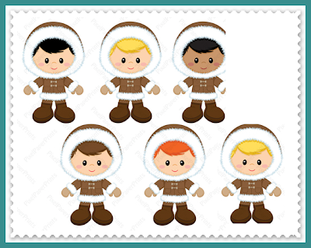
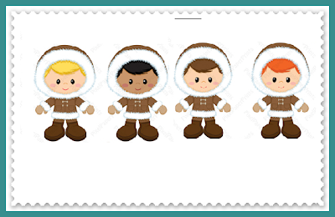
Ένωσε με μία γραμμή τους ινουί με τα ιγκλού.

Slide 20
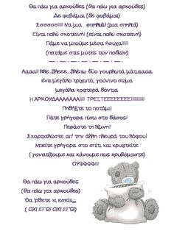
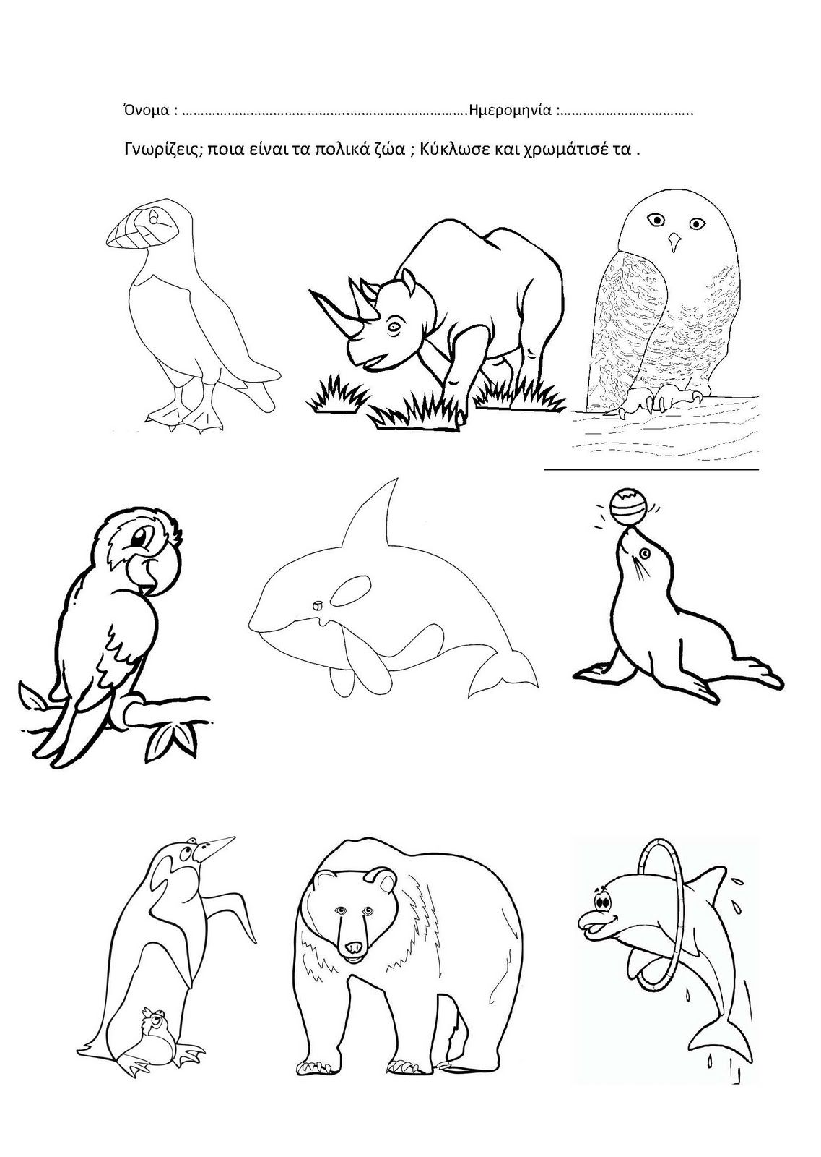

Slide 21
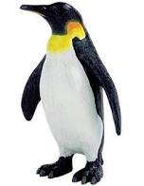
Κύκλωσε το γράμμα από το οποίο αρχίζει η λέξη της εικόνας
Ο
Α
Ε
Π
Τ
Ρ

Slide 22
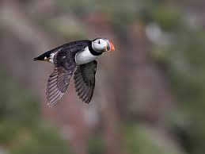
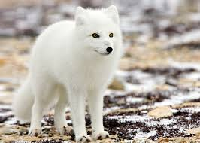
Κύκλωσε το γράμμα από το οποίο αρχίζει η λέξη της εικόνας
Πολική αλεπού
Πουφφίνος
Π
Λ
Χ
Ι
Α
Η

Slide 24
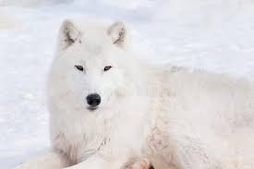
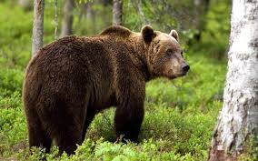
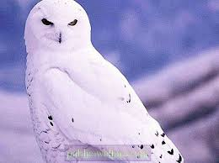
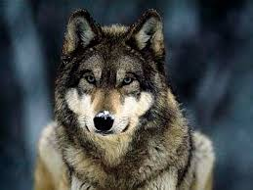
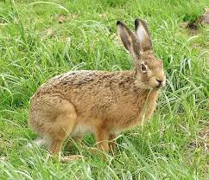
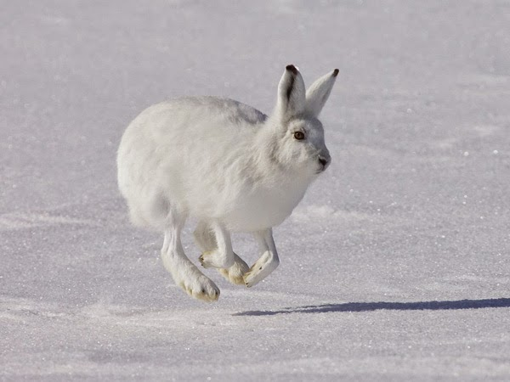
Κύκλωσε τα ζώα των πάγων

